Slide 1
Κουκλοθέατρο
Έλια & Παναγιώτα

Slide 2
Τι είδη μαριονέτων υπάρχουν
Γαντόκουκλα
Κούκλα ράβδου (μαρότα)
Δαχτυλόκουκλα
Φιγούρες θεάτρου σκιών
Μεγάλες κούκλες

Slide 3
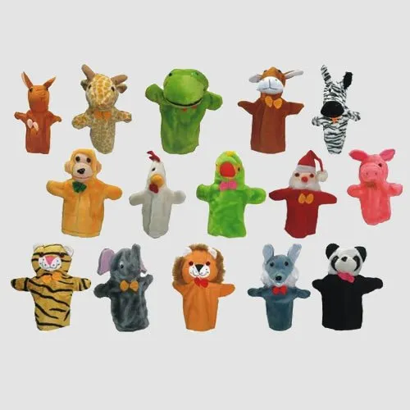
Γαντόκουκλα
Η γαντόκουκλα χρησιμοποιήθηκε ευρέως κατά το Μεσαίωνα. Η κούκλα φοριέται στο χέρι του χειριστή ως γάντι και συνεπώς η παλάμη μας αποτελεί το σώμα της

Slide 4
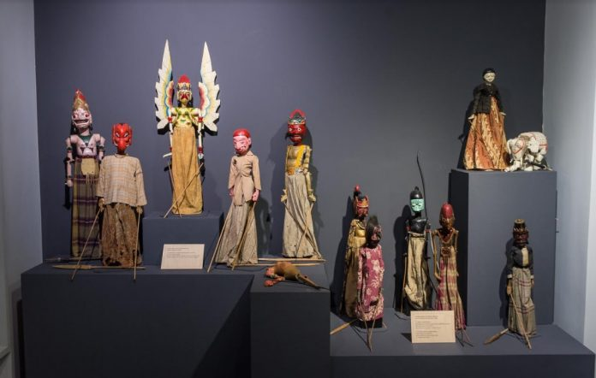
Κούκλα ράβδου (μαρότα)
Η ονομασία της κούκλας προέρχεται από την γαλλική λέξη marotte που σημαίνει ραβδί με κωμική κεφαλή με κουδουνάκια και το οποίο χρησιμοποιούσαν παλιά οι γελωτοποιοί για να διασκεδάσουν τον κόσμο.Η κούκλα κινείται με ένα ίσιο, άκαμπτο ξύλινο ραβδί που διαπερνάει το σώμα της και καταλήγει στο κεφάλι της.

Slide 5
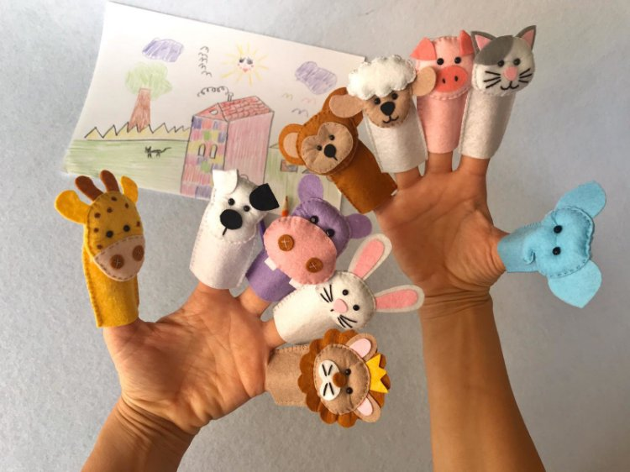
Δαχτυλόκουκλα
Η δαχτυλόκουκλα είναι ένα είδος κούκλας παρόμοια με τη γαντόκουκλα, η οποία, όμως, εφαρμόζει σε κάποιο δάχτυλο του κουκλοπαίχτη. Σε μερικές περιπτώσεις ο χειριστής μετατρέπει τα δάχτυλά του σε πόδια της κούκλας και την κινεί, δημιουργώντας δύο τρύπες στη βάση του σώματός της.

Slide 6
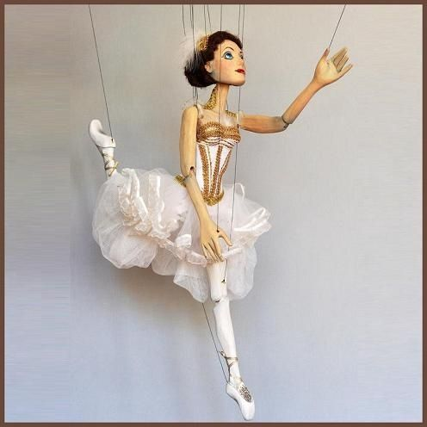
Μαριονέτα
Πρόκειται για αρθρωτά μικρά ομοιώματα ανθρώπου, των οποίων τα άκρα κινούνται με σχοινιά. Ο χειριστής που δεν φαίνεται στο κοινό ρυθμίζει την κίνηση της μαριονέτας από το χειριστήριο σε σχήμα σταυρού.

Slide 7
Κούκλα άμεσης κίνησης ή τραπεζιού
Η κούκλα κινείται κατευθείαν από το κεφάλι, τα χέρια και τα πόδια. Συνήθως παίζεται πάνω σ’ ένα τραπέζι στο ύψος της μέσης, αλλά μπορεί να κινηθεί κι ελεύθερα στο χώρο.

Slide 8
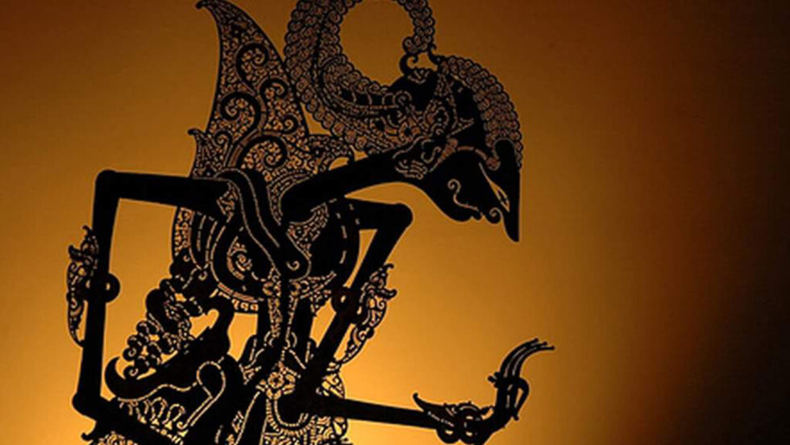
Φιγούρες θεάτρου σκιών
Το πιο χαρακτηριστικό στοιχείο του θεάτρου σκιών είναι το τεντωμένο λευκό πανί, πίσω από το οποίο εμφανίζονται οι φιγούρες, το οποίο φωτίζεται από μία πηγή φωτός. Οι φιγούρες κινούνται κατά μήκος του επιπέδου του πανιού και κοντά σε αυτό, ώστε να είναι ευδιάκριτες στο κοινό.

Slide 9
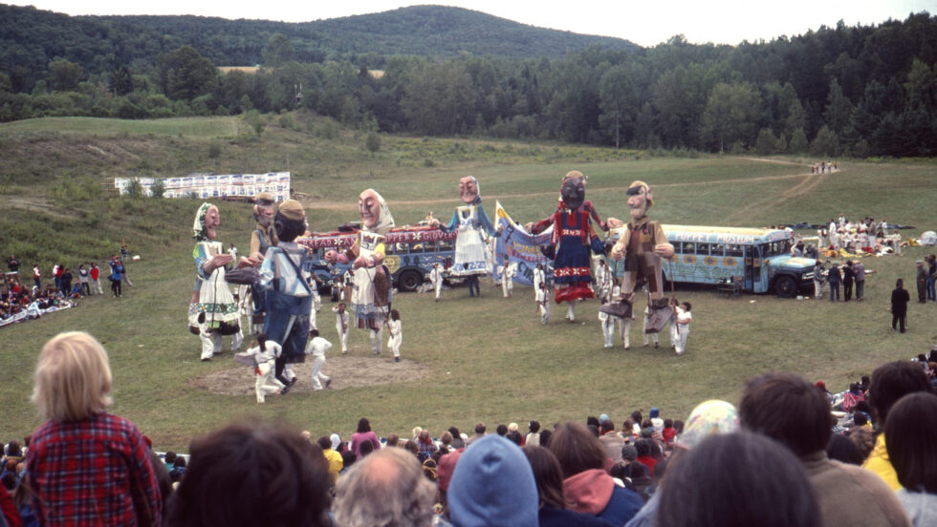
Μεγάλες κούκλες
Οι μεγάλες κούκλες καλύπτουν τον χειριστή της κούκλας. Το κεφάλι της κούκλας στερεώνεται συνήθως στους ώμους του χειριστή, ο οποίος βρίσκεται μέσα στα ρούχα της κούκλας Μπορούν πολλά άτομα να κινήσουν μια κούκλα, φορώντας την.

Slide 10
Με ποια υλικά μπορούμε να φτιάξουμε μαριονέτες;
Tα υλικά με τα οποία κατασκευάζεται μια κούκλα θεάτρου είναι πολλά και τα επιλέγει ο καλλιτέχνης. Τα πιο συνηθισμένα είναι χαρτί, ύφασμα, χαρτοπολτός, λάστιχο, σφουγγάρι, φελιζόλ, ξύλο, μέταλλο, κλωστές, τσόχα, χάντρες, κορδέλες, κουμπιά, βαμβάκι.
Για παράδειγμα
οι γαντόκουκλες κατασκευάζονται συνήθως από ύφασμα και το κεφάλι μπορεί αν είναι από διαφορετικό υλικό από το υλικό του σώματος.
Η κούκλα ράβδου ( μαρότα) κατασκευάζεται από ξύλο, ύφασμα, χαρτόνι, χαρτοπολτό, ξυλοπολτό, φελιζόλ.
Η μαριονέτα κατασκευάζεται συνήθως από ξύλο, ύφασμα, πεπιεσμένο χαρτί ή και από πιο απλά υλικά.
Η κούκλα άμεσης κίνησης ή τραπεζίου έχει ένα σκελετό φτιαγμένο συνήθως από ξύλο και επενδύεται με αφρολέξ ή χαρτοπολτό, τα ρούχα της είναι από ύφασμα, ενώ το κεφάλι είναι πλασμένο κυρίως από χαρτοπολτό.
Η δαχτυλόκουκλα είναι φτιαγμένη συνήθως από διάφορα μαλακά και σταθερά υφάσματα, όπως η τσόχα και το felt, τα οποία διακοσμούνται και με άλλα υλικά.

Slide 11
Τι είδη μαριονέτων υπάρχουν
Water puppet
Ventriloquism dummy
Toy theatre
Ticklebug
Table top puppet
Supermarionation
Sock puppet
Shadow puppet
Rod puppet
Push puppet
Pull string puppet
Object puppet
Motekar
Marotte
Black light puppet
Bunraku puppet
Cantastoria
Carnival/Body Puppets
Finger puppet
Human-arm puppet
Light curtain puppet
Marionette

